Slide 1
Муниципальное бюджетное дошкольное образовательное учреждение г. Иркутска детский сад №132
ВЛИЯНИЕ СЕМЕЙНОГО МИКРОКЛИМАТА
НА ФОРМИРОВАНИЕ ЛИЧНОСТИ ДОШКОЛЬНИКА
Составила: воспитатель
Хохрякова Т.П.
г. Иркутск, 2022

Slide 2
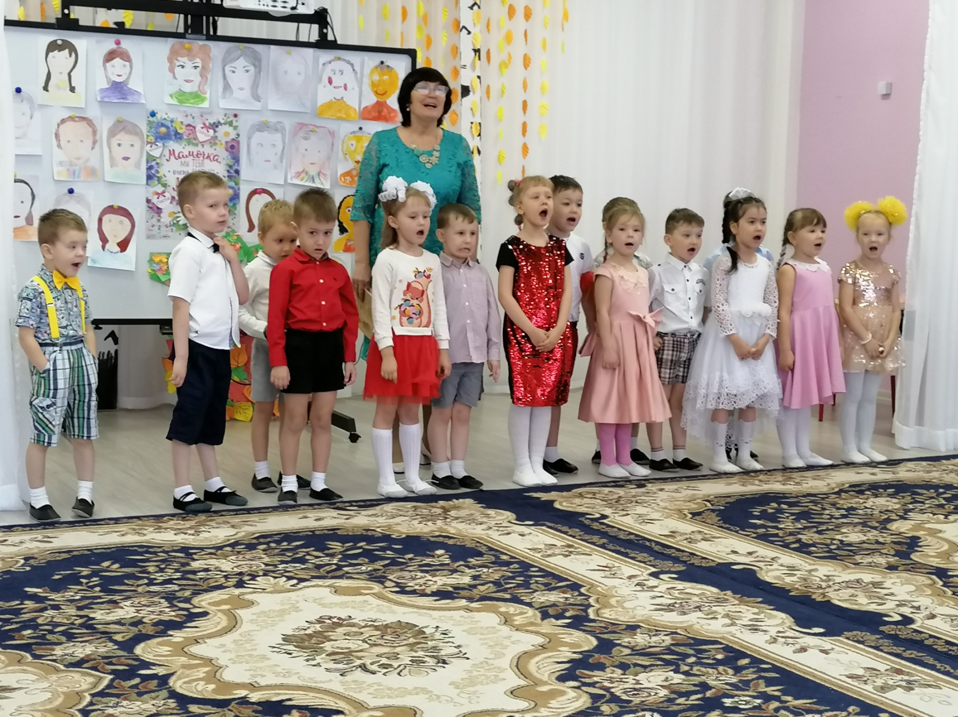
Процесс воспитания – это непрерывная работа сердца, разума и воли родителей и воспитателей

Slide 3
Цель: создание благоприятных условий для духовного, физического нравственного развития личности ребёнка группе
Задачи:
Создать общий положительный эмоциональный комфорт в группе;
Формировать доброжелательные отношения между детьми и взрослыми;
Воспитывать дружеские взаимоотношения между детьми, привычку сообща играть, трудиться, заниматься;

Slide 4
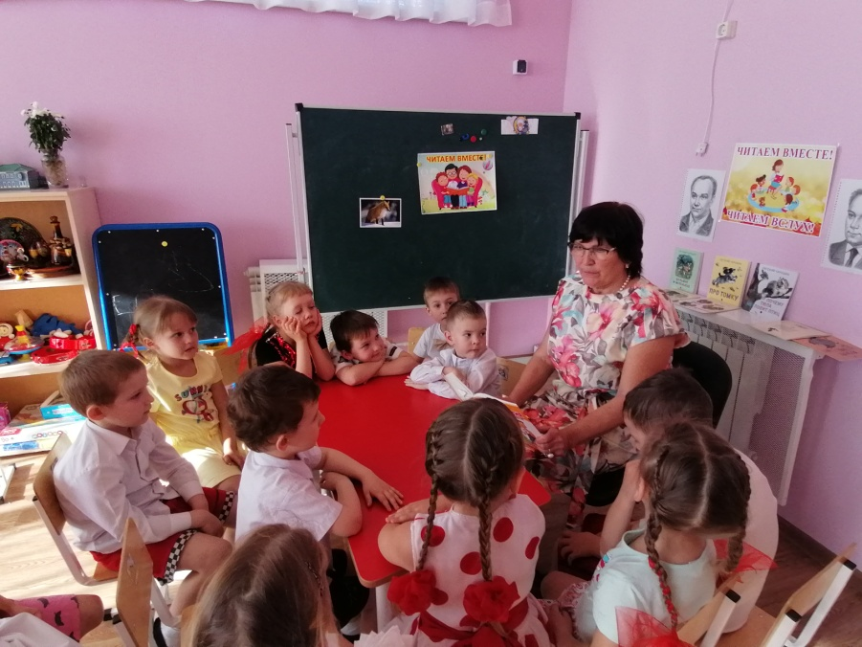
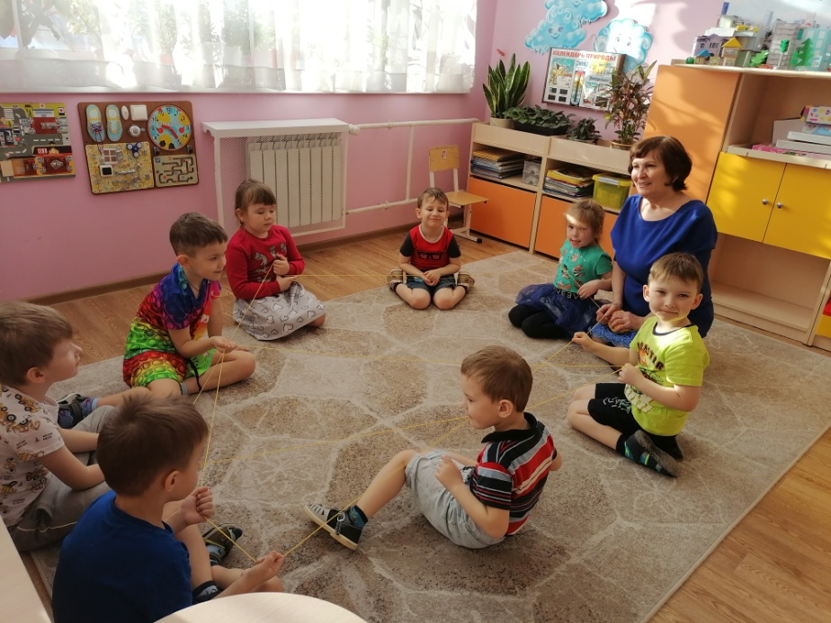
Утренний сбор – как форма организации совместной деятельности с детьми, с целью создания общего положительного эмоционального фона, формирования доброжелательных отношений между детьми и взрослыми

Slide 5
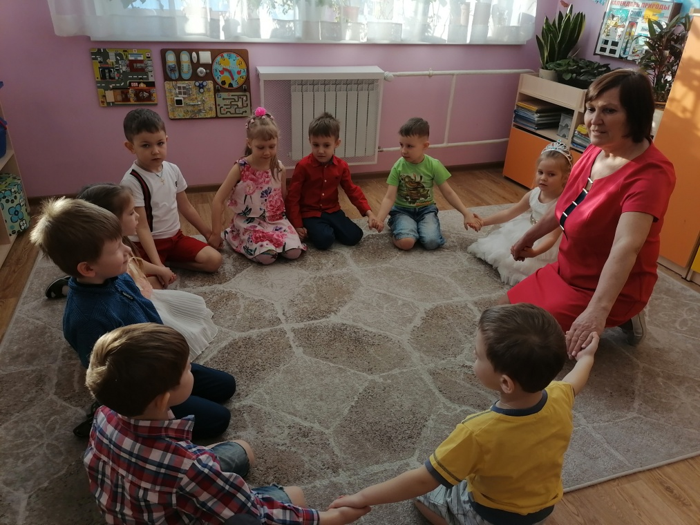
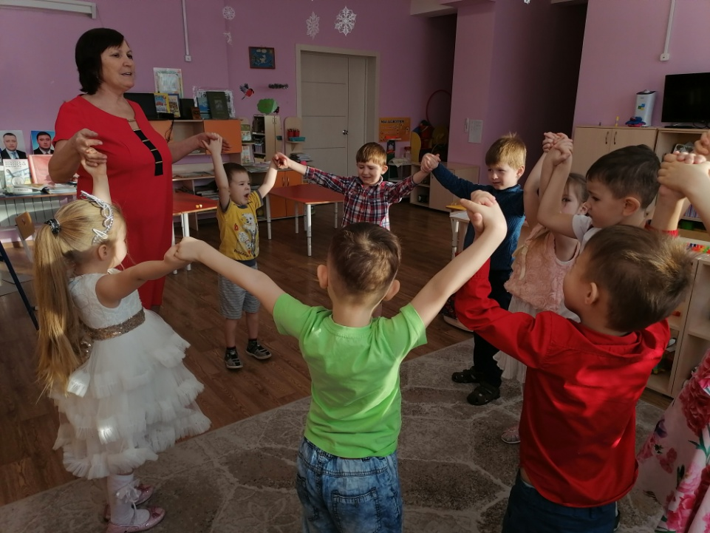
Приветствие «Цепочка»

Slide 6
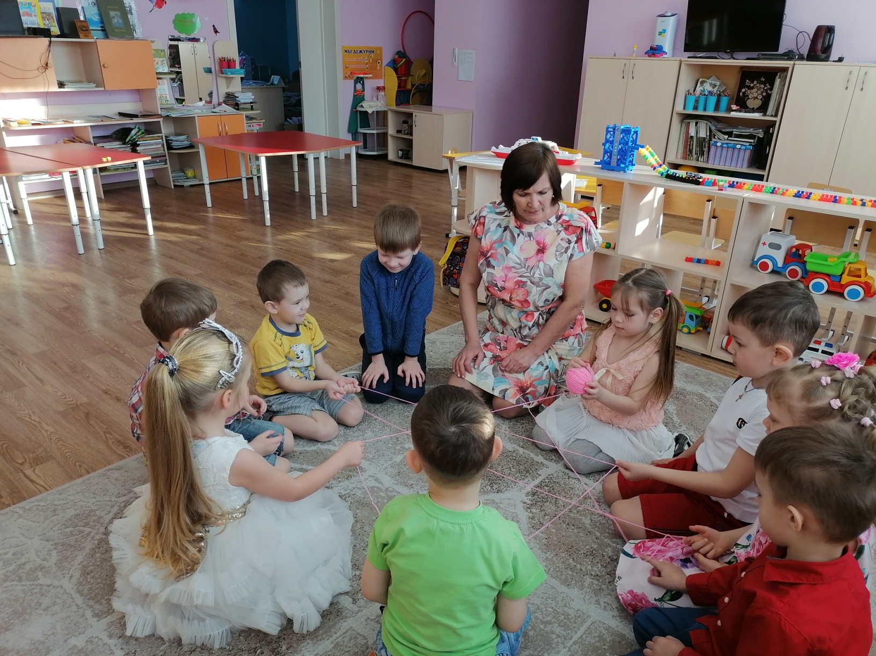
Приветствие «Клубочек доброты»

Slide 7
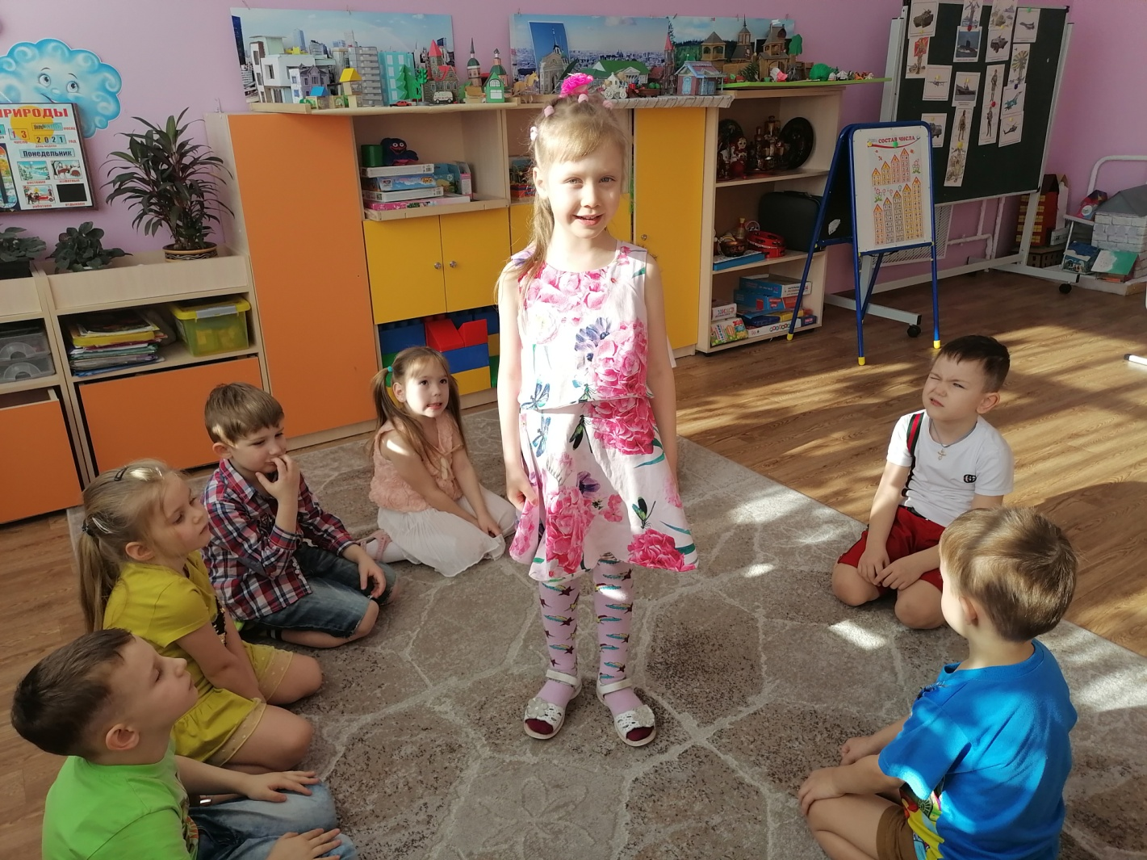
Игра – упражнение
«Настроение в кармашке»

Slide 8
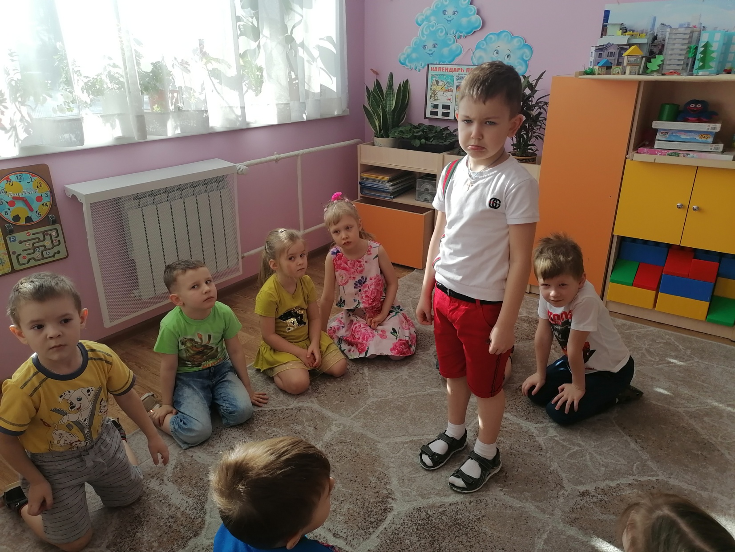

Slide 9
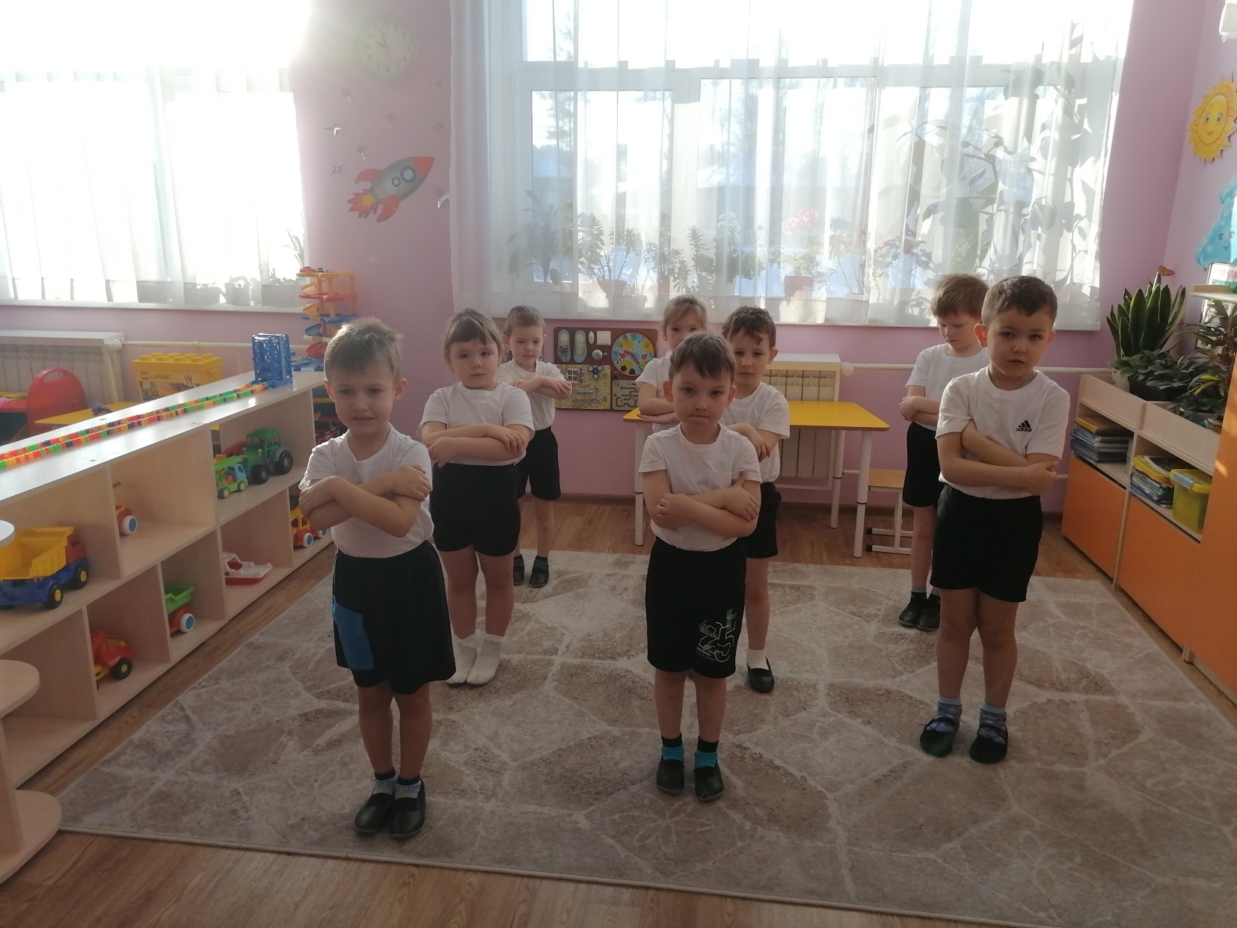
Ритмическая гимнастика

Slide 10
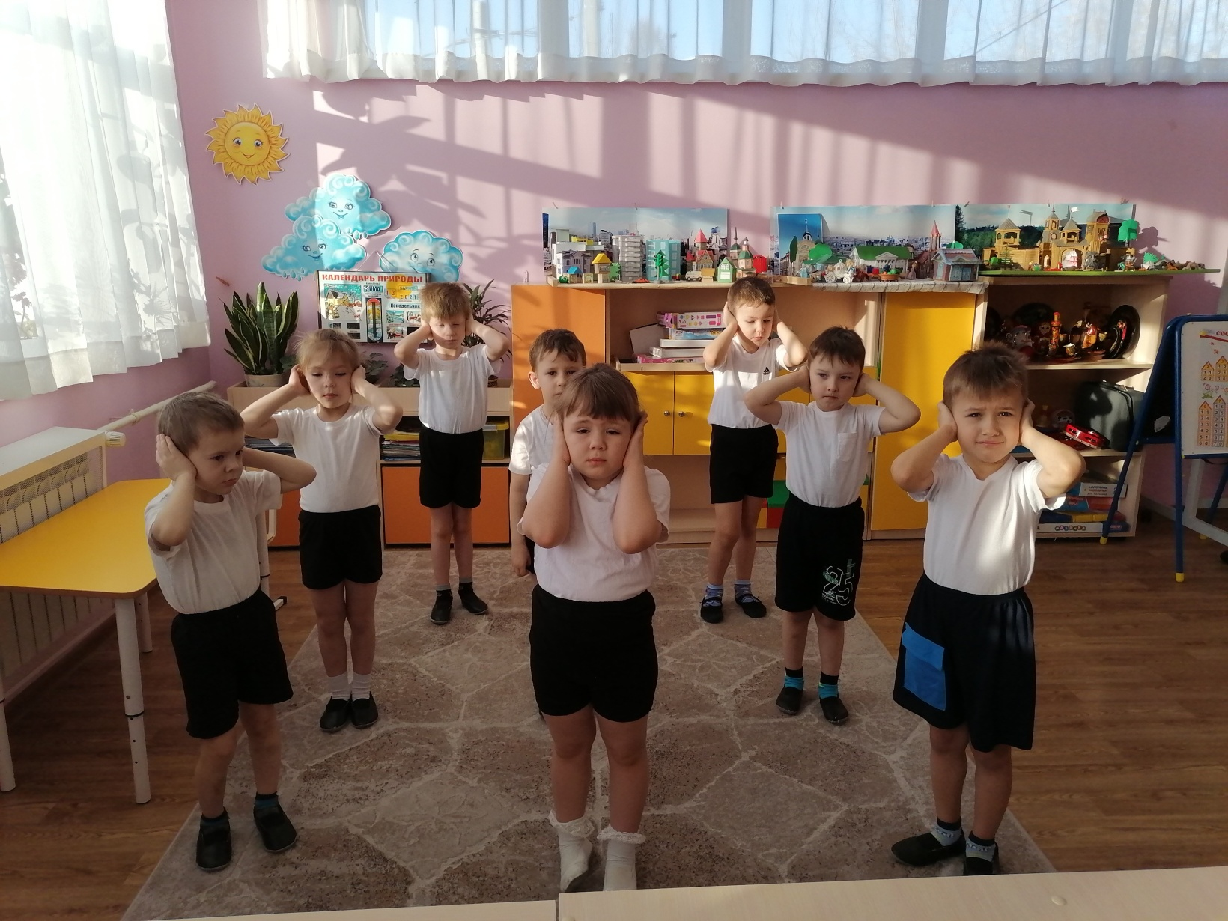
«У жирафа пятна, пятна…»

Slide 11
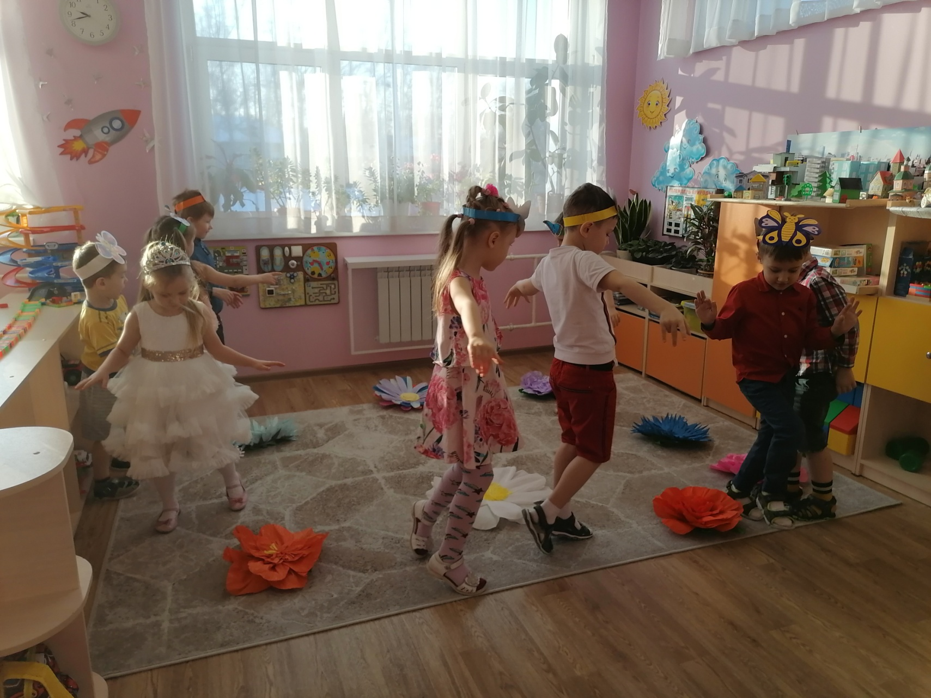
Упражнение – тренинг «Бабочка»

Slide 12
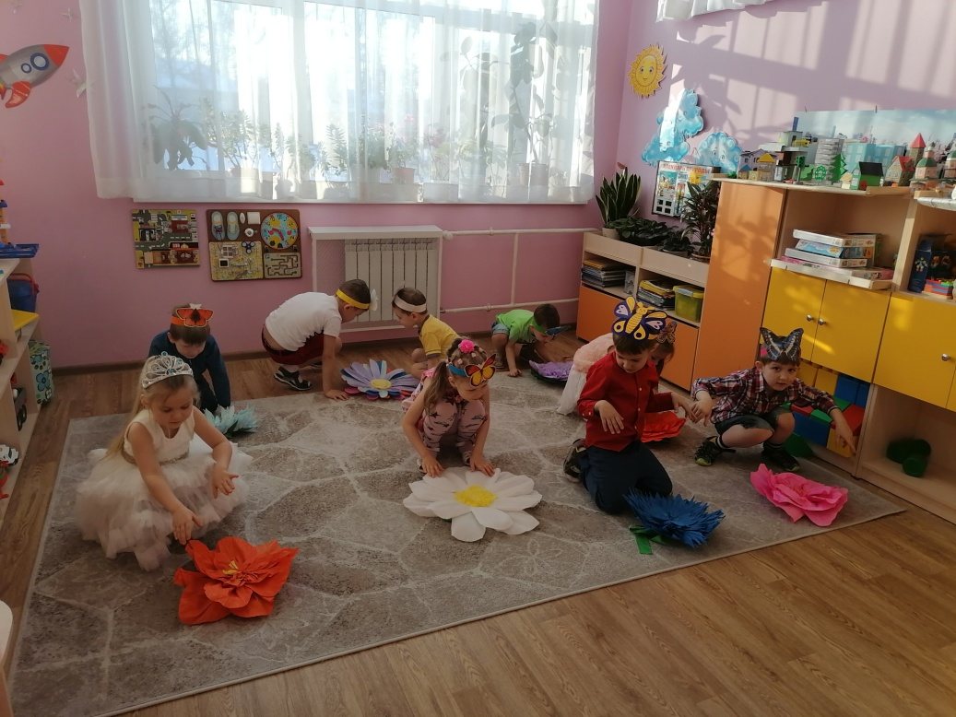

Slide 13
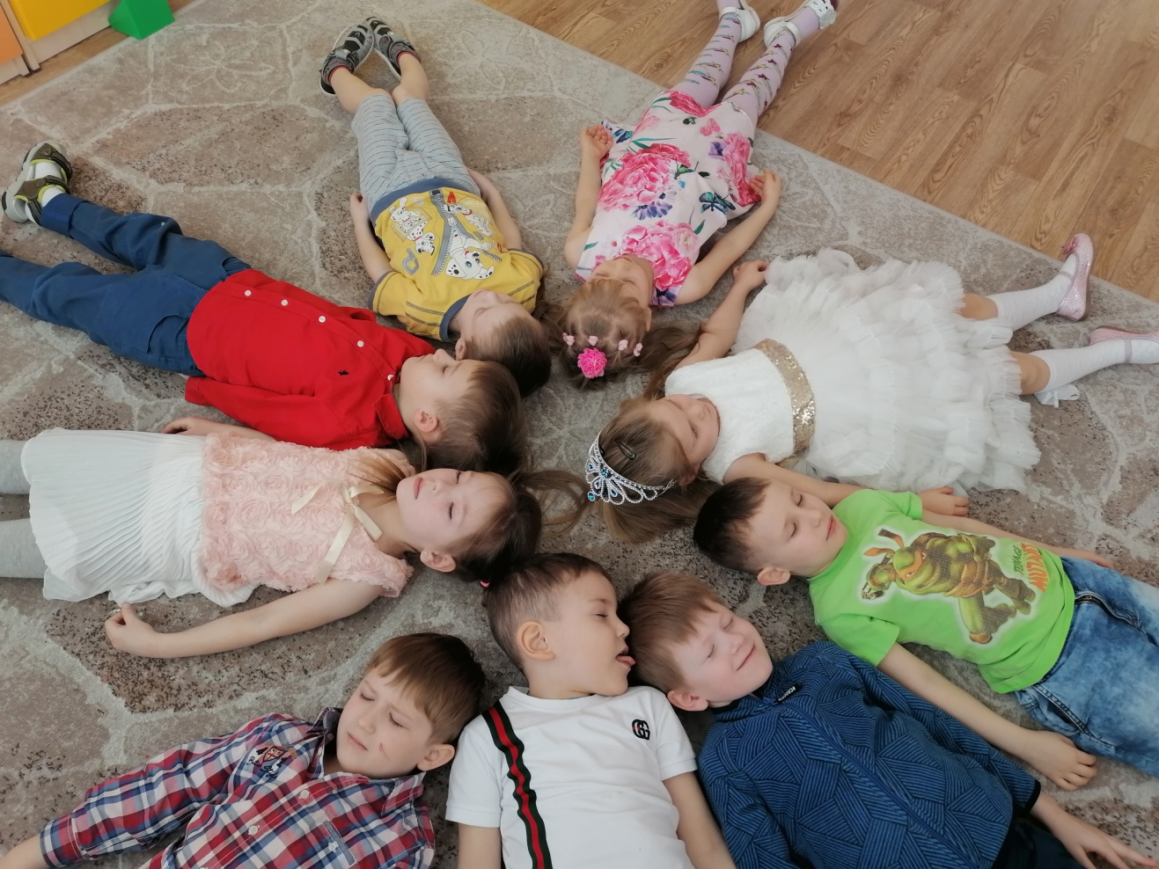
Умение детей управлять своими чувствами и эмоциями – еще один шаг к воспитанию у них уверенности в себе

Slide 14
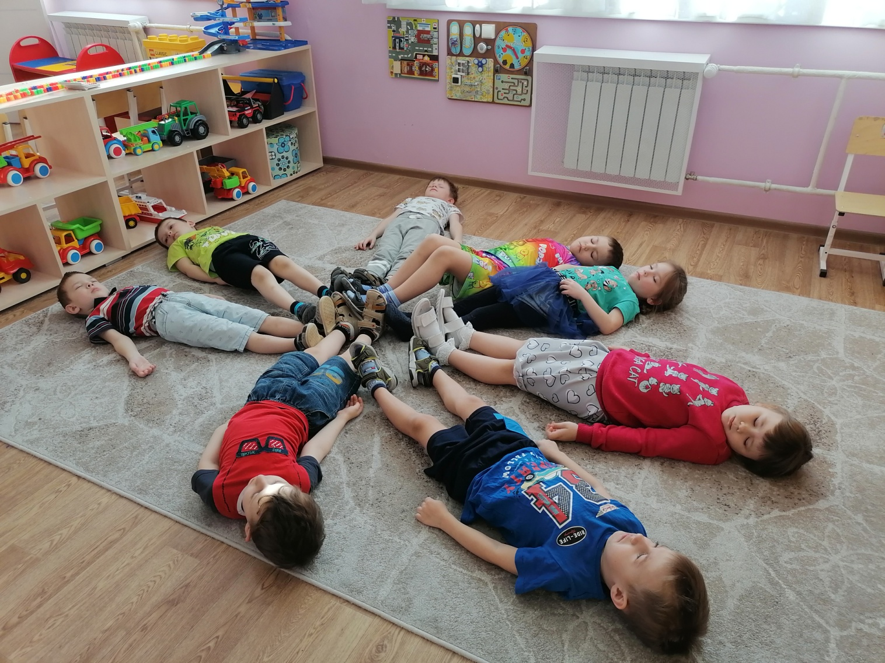
Релаксация « У тихого озера»

Slide 15
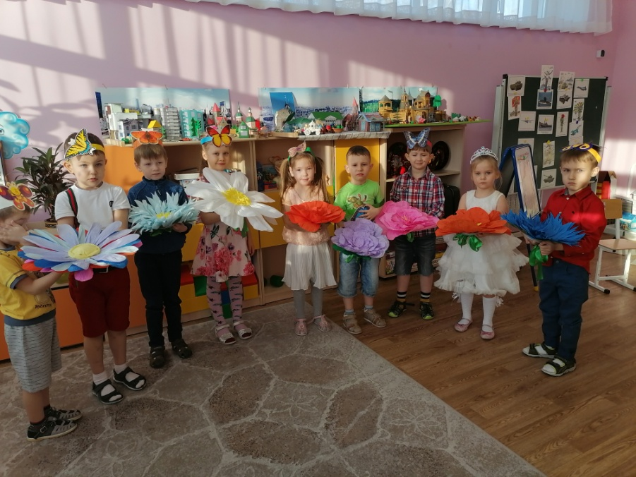
И только забота, ласка, любовь, понимание и внимание родителей, воспитателей и окружающих, сделают красивыми души каждого ребёнка, ведь благодаря детям – хочется жить!

Slide 16
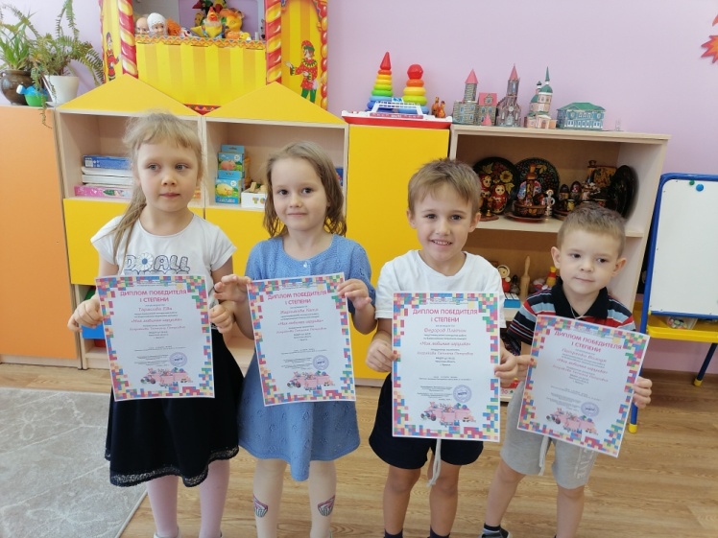
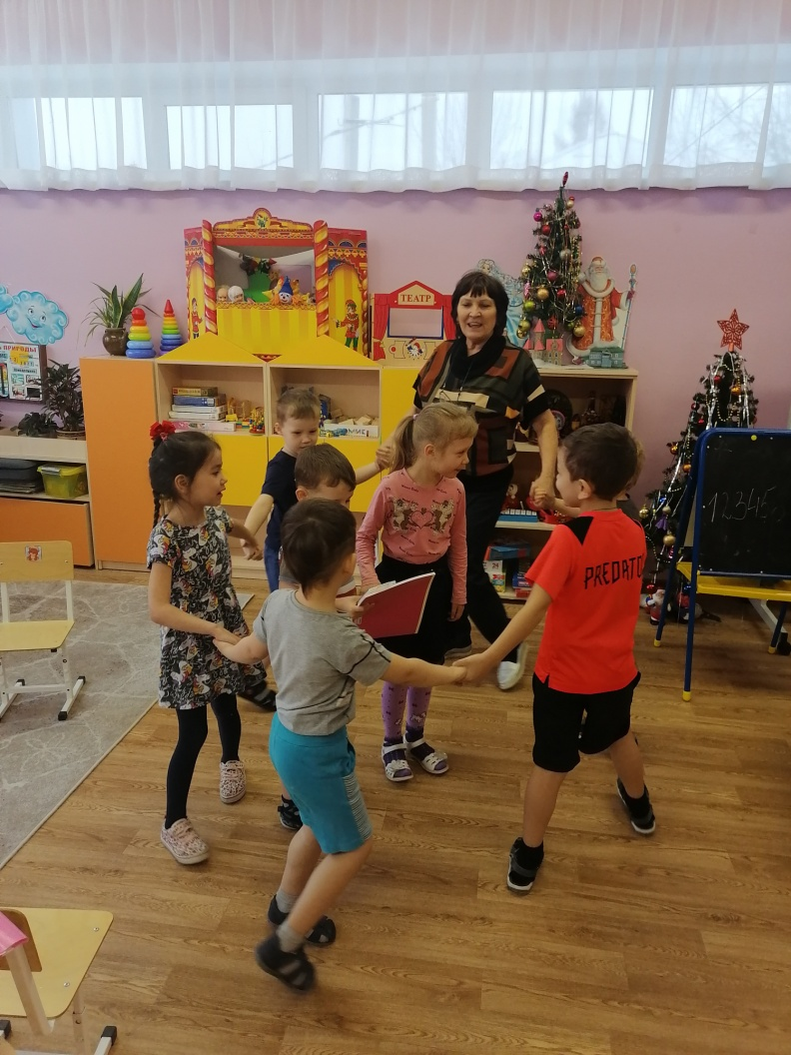
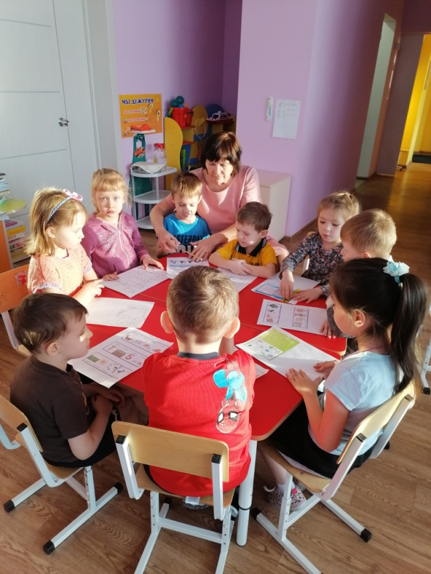

Slide 17
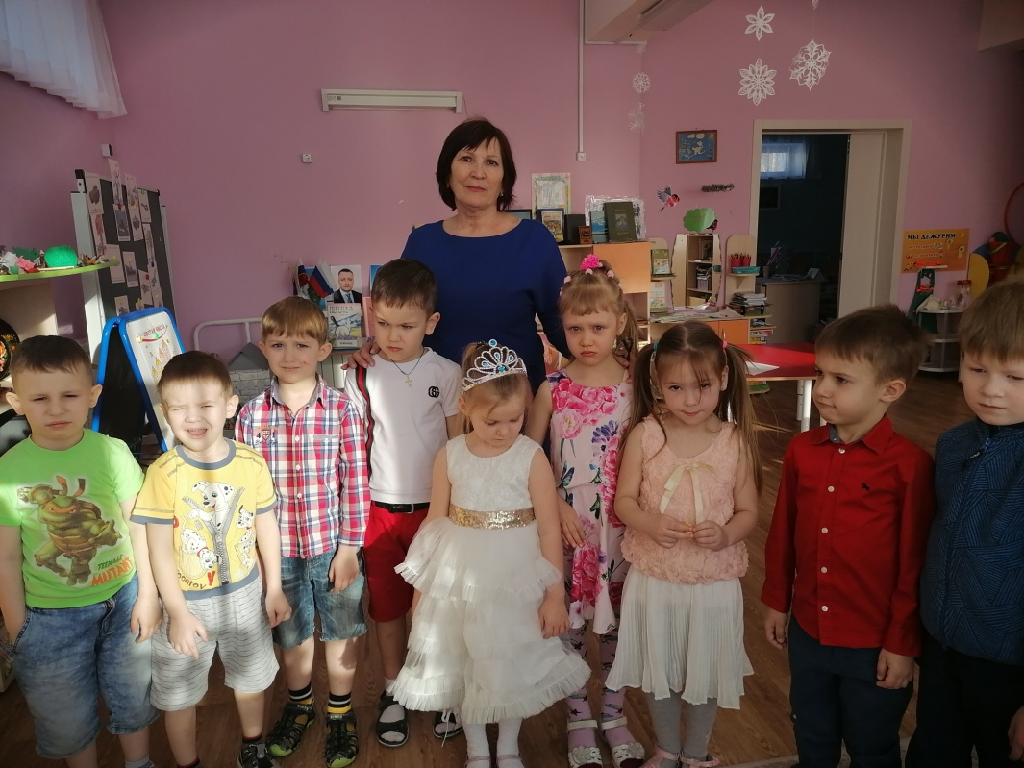

Slide 18
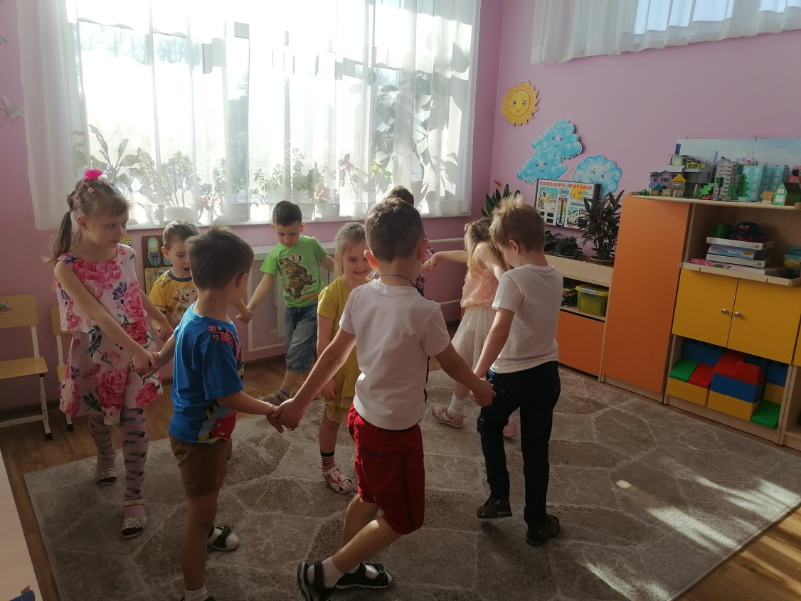
СПАСИБО
ЗА ВНИМАНИЕ!

